Slide 1

Міністерство освіти і науки України
Харківський національний університет електроніки
Програмна система для проведення DnD-сесій з використанням штучного інтелекту як асистента
Виконали:
ст. гр. ПЗПІ-22-4
Атаманова Олександра Петрівна
ст. гр. ПЗПІ-22-2
Захаров Антон Володимирович
Науковий керівник:
доц. кафедри ПІ
Віктор Іванович Каук
1

Slide 2

Мета роботи
Метою роботи є створення веб-системи для автоматизації проведення D&D сесій з використанням штучного інтелекту, що вирішує проблему нестачі досвідчених майстрів гри та спрощує організацію ігрових зустрічей через надання доступного інструменту для генерації контенту, керування сюжетом та збереження прогресу гравців.
2

Slide 3

Загальний опис системи
Розроблена система представляє собою веб-платформу для проведення D&D сесій, де роль майстра гри виконує штучний інтелект. Основними компонентами є модуль автентифікації користувачів, система чатів для взаємодії з ШІ, компонент генерації ігрового контенту та база даних MongoDB для збереження прогресу. Платформа забезпечує автоматичну генерацію персонажів, локацій та сюжетів, адаптивне ведення діалогів та розвиток подій, а також зберігання історії ігрових сесій. Система розроблена з використанням сучасного стеку технологій: React та TypeScript для клієнтської частини, NestJS для серверної частини, MongoDB для зберігання даних, та включає інтеграцію з ШІ для генерації контенту.
3

Slide 4
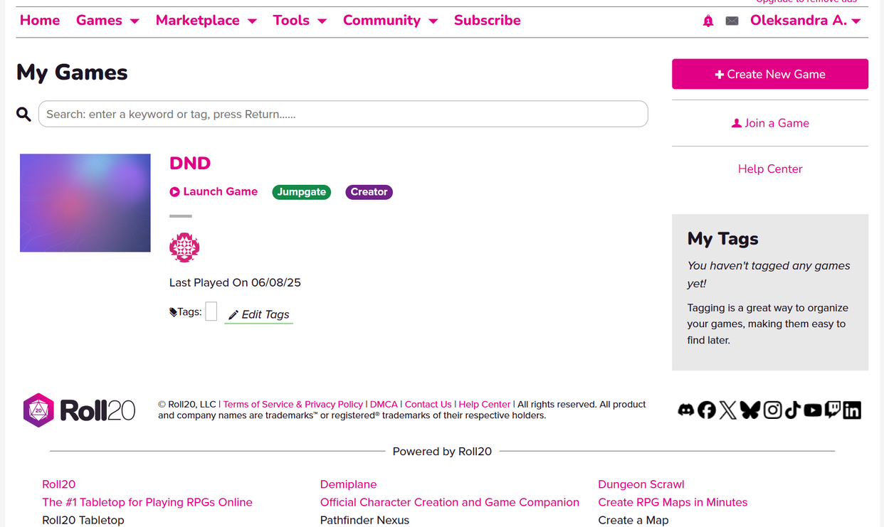
Аналіз проблеми (аналіз існуючих рішень)
Проаналізовані платформи:
Roll20 - це онлайн-платформа для проведення D&D сесій, що надає віртуальну ігрову дошку, інструменти для керування кампаніями, чат та систему кидків кубиків, доступна у базовій безкоштовній версії та розширеній платній версії.
4

Slide 5
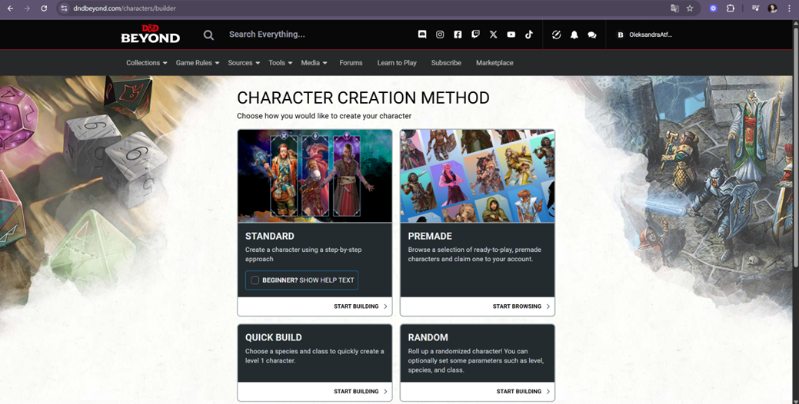
Аналіз проблеми (аналіз існуючих рішень)
Проаналізовані платформи:
D&D Beyond - офіційна цифрова платформа для DnD, що пропонує інтерактивні правила та інструменти для створення персонажів, але має обмежений функціонал для проведення реальних ігрових сесій та потребує оплати за доступ до деяких матеріалів.
5

Slide 6
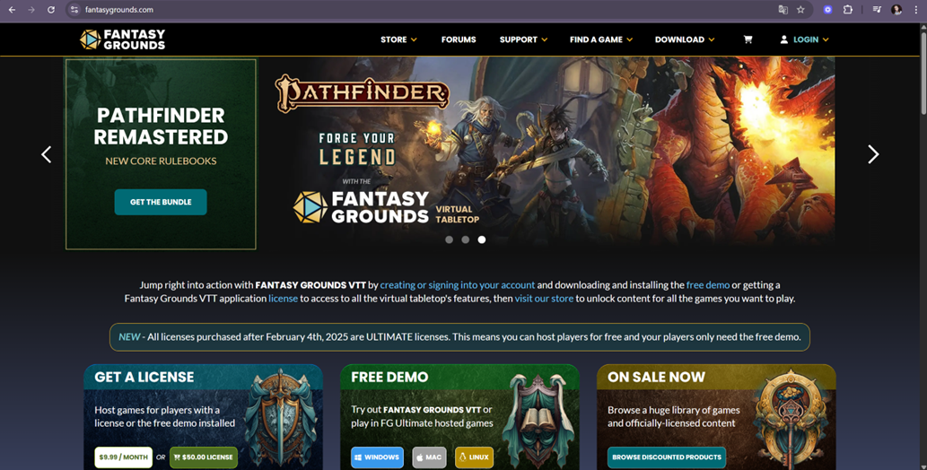
Аналіз проблеми (аналіз існуючих рішень)
Проаналізовані платформи:
Fantasy Grounds - це професійна платформа для онлайн D&D з широкими можливостями автоматизації та кастомізації, яка, попри потужний функціонал та гнучкість налаштувань, має високу вартість та складний для освоєння інтерфейс.
6

Slide 7
Аналіз проблеми (аналіз існуючих рішень)
Аналіз існуючих платформ виявив ряд обмежень: Roll20 має складний для новачків інтерфейс, D&D Beyond не надає повноцінних інструментів для проведення ігрових сесій, а Fantasy Grounds, попри широкі можливості, відлякує високою ціною та складністю освоєння. Розроблена система вирішує ці проблеми, пропонуючи доступне рішення з інтуїтивним інтерфейсом та інтегрованим ШІ-асистентом, який бере на себе роль майстра гри. Це дозволяє як новачкам, так і досвідченим гравцям легко організовувати та проводити ігрові сесії без необхідності глибокого вивчення складних механік чи значних фінансових інвестицій, при цьому зберігаючи всі необхідні функції для повноцінної гри: генерацію контенту, управління персонажами та ведення сюжетних ліній.
7

Slide 8

Постановка задачі та опис системи
Постановка задачі полягає у створенні веб-системи для автоматизації проведення D&D сесій з використанням штучного інтелекту як майстра гри. Основними завданнями є розробка зручного інтерфейсу для взаємодії з ШІ-асистентом, реалізація функціоналу генерації ігрового контенту, забезпечення можливості збереження прогресу та створення надійної системи автентифікації користувачів.
Розроблена система вирішує ключову проблему доступності настільних рольових ігор - нестачу досвідчених майстрів гри та складність організації регулярних ігрових сесій. Використання штучного інтелекту як асистента дозволяє автоматизувати процес ведення гри та зробити його доступним для широкого кола користувачів.
8

Slide 9





Архітектура створеного програмного забезпечення
Frontend:
Мова: TypeScript
Фреймворк: React
Використання: Material-UI, Zustand, Axios
Backend:
Мова: TypeScript
Фреймворк: NestJS
Бібліотеки: JWT, REST API, ШІ-інтеграція
База даних:
MongoDB
Інструменти: Mongoose ODM
9

Slide 10
Опис програмного забезпечення, яке було використано у дослідженні
Розробка системи проводилась з фокусом на створення надійної та зручної платформи для проведення D&D сесій з використанням штучного інтелекту.
Робота включала етапи:
Аналіз вимог та дослідження аналогів
Проєктування архітектури (UML-діаграми)
Розробка клієнтської та серверної частин
Інтеграція з ШІ-моделлю
Особлива увага приділялася створенню інтуїтивного інтерфейсу для взаємодії з ШІ-асистентом та ефективній обробці ігрового контенту. Використання сучасних технологій забезпечило надійність та масштабованість системи.
10

Slide 11

Дизайн системи
Проведено аналіз предметної області D&D платформ та визначено ключові вимоги до системи з фокусом на взаємодію користувачів з ШІ-асистентом.
Архітектура системи спроектована на основі клієнт-серверної моделі з використанням MongoDB для зберігання даних. Створено UML-діаграми для візуалізації компонентів системи та їх взаємодії: діаграми прецедентів, компонентів та розгортання.
11

Slide 12

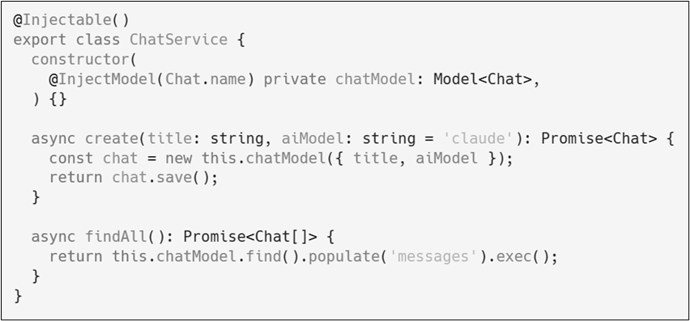
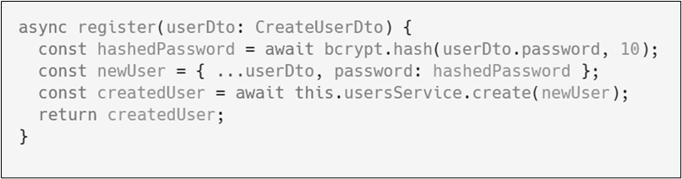
Приклад реалізації
Приклад реєстрації
Приклад реалізації ChatService
12

Slide 13
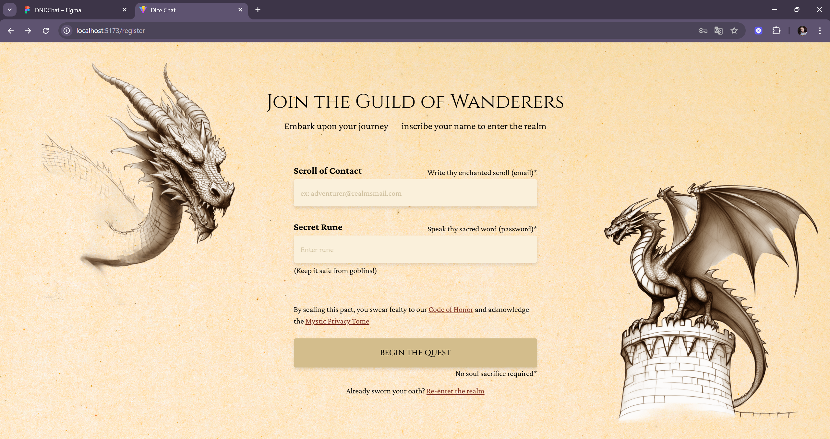
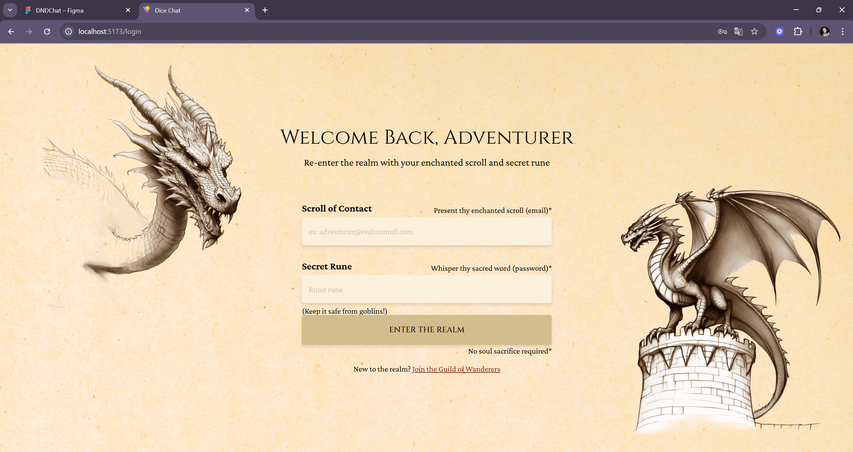
Інтерфейс користувача
Екран реєстрації користувача
Екран входу користувача
13

Slide 14
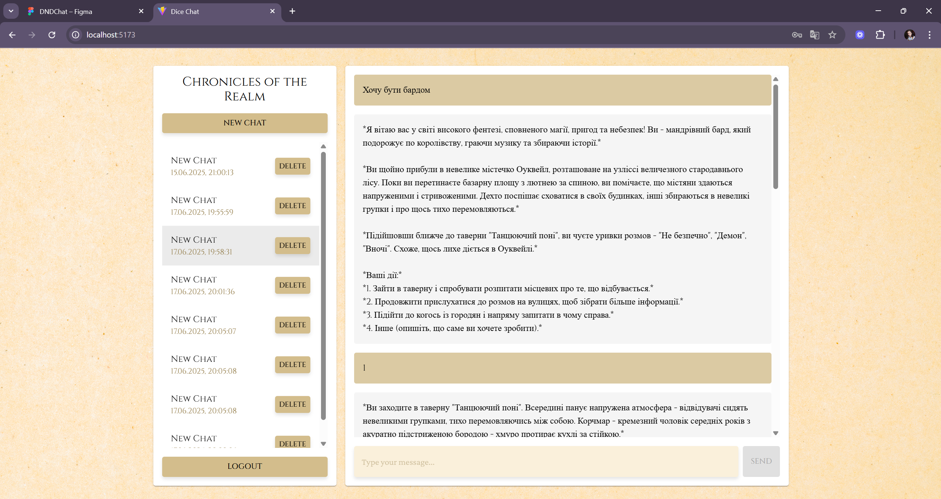
Інтерфейс користувача
Екран чату зі штучним інтелектом – майстром гри
14

Slide 15
Підсумки
В результаті виконання роботи було створено веб-систему для автоматизації проведення D&D сесій з використанням штучного інтелекту як майстра гри. Реалізовано всі ключові компоненти: автентифікацію користувачів, взаємодію з ШІ через чат-інтерфейс, генерацію ігрового контенту та збереження прогресу сесій. Використання сучасного стеку технологій (React, TypeScript, NestJS, MongoDB) забезпечило надійність та масштабованість платформи. Система успішно вирішує проблему доступності настільних рольових ігор, знижуючи поріг входу для новачків та спрощуючи організацію ігрових сесій через автоматизацію ролі майстра гри. Створена платформа готова до подальшого розвитку та вдосконалення функціоналу.
15

